Slide 1
Cliënt in zijn kracht
Angerenstein: Methodiek en begeleiden
Thema: 13

Slide 2
Empowerment
Uitgaan van sterke kanten en mogelijkheden van de cliënt
Doel: door de focus op positieve kanten verbeteren de negatieve kanten zich.

Slide 3
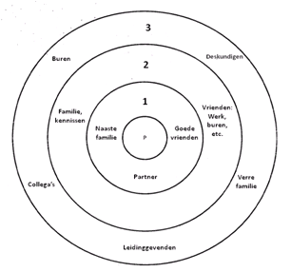
Sociaal netwerk

Slide 4
Voordelen sociaal netwerk
Je hoort ergens bij
Geeft begrip en respect
Zorgt voor steun in lastige tijden
Wat doet jouw sociale netwerk voor jou?

Slide 5
Motiveren en stimuleren
Stimuleren: een professional probeert de cliënt ergens van te overtuigen
Motiveren: De professional geeft een prikkel om iets te doen
Innerlijke motivatie
Externe motivatie

Slide 6
Manieren van motiveren
Geef het goede voorbeeld
Aansluiten bij het niveau van de cliënt
Vier successen
Geef regelmatig complimenten

Slide 7
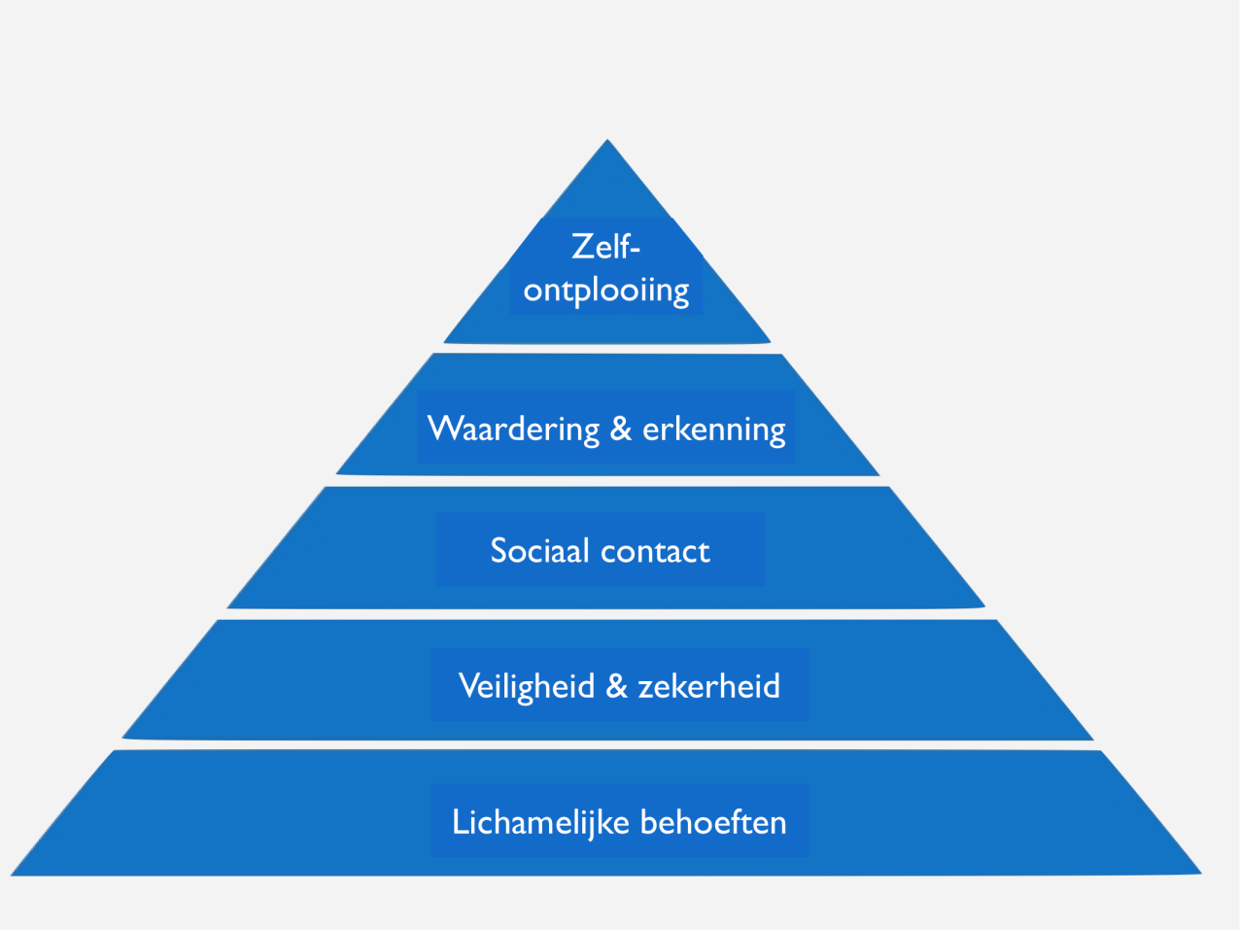
Aansluiten bij de behoefte van de cliënt
Piramide van Maslow

Slide 8
Scheppen van een veilige en uitdagende omgeving
Als een cliënt zich veilig en uitgedaagd voelt, dan wordt het geprikkeld in zijn ontwikkeling.
Voorbeelden:
Rustige hoekjes om te ontspannen
Kleurgebruik
Belevingshoeken

Slide 9
Opdracht
1. Maak een sociogram over jouw sociale omgeving.
2. Lees de kritische beroepssituatie van blz. 251/252. Zou jij kiezen voor oplossing A of B en waarom?

